Slide 1
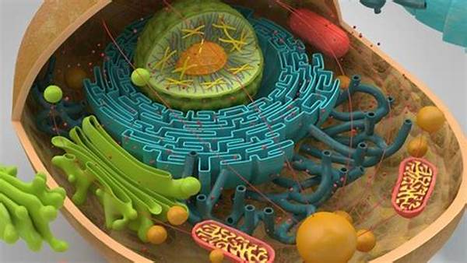
CÉLULA Y ORGANELOS
UNIVERSIDAD NACIONAL DE CHIMBORAZO
UNIDAD DE ADMISIÓN Y NIVELACIÓN
LIC. VANESSA QUINCHUELA

Slide 2
Unidad estructural y funcional de los seres vivos
Capacidad de obtener y utilizar energía
Comunicarse con otras células
-Crecer
-Reproducirse
-Morir
-Autorregularse
2 compartimentos principales:
Citoplasma (Na,K,Ca moléculas orgánicas
Núcleo (material genético y enzimas )

Slide 3
ORGANELOS –CLASIFICACIÓN
MEMBRANOSOS
Membrana plasmática
Núcleo
Retículo endoplásmico Liso –rugoso
NO MEMBRANOSOS
Nucleolo
Citoesqueleto
Centriolos
Aparato de Golgi
Endosomas
Lisosomas
Vesículas de transporte
Peroxisomas
Ribosomas
Polirribosomas
Proteasomas
Centrosoma

Slide 4
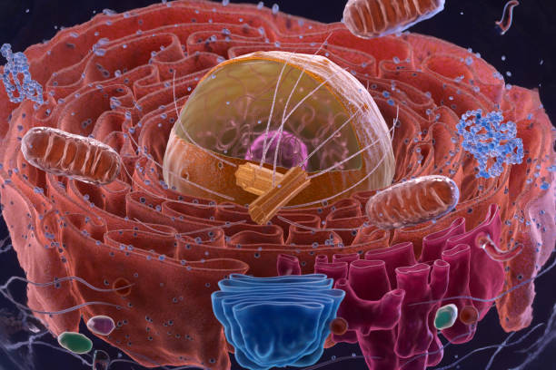
ORGANELOS MEMBRANOSOS

Slide 5
MEMBRANA PLASMÁTICA O PLASMALEMA
M. Plasmática
J. David Robertson -1950- Universidad de Duke
Observó 2 laminas electrondensas /1 electronlùcida
UNIDAD DE MEMBRANA
Estructura frágil; delgada; espesor 5-10 um
Equipo: Microscopio electrónico de transmisión
Capa lipídica/flexible

Slide 6
FUNCIONES
Formación de compartimentos
Barrera de permeabilidad selectiva (intercambio de iones)
Transporte de solutos
Comunicación ( receptores que activan la cascada de señalización)
Interacción celular (uniones celulares)

Slide 7
COMPOSICIÓN – ESTRUCTURA
Constituida
MOSAICO FLUIDO MODIFICADO
Componente lipídico
Lípidos (estructura)
Seymour J. Singer
Garth Nicolson
1972
Fosfolípidos
Colesterol
Glucolípidos (moléculas anfipáticas)
Proteínas (receptores / prot. De transporte)
Proteínas
Proteínas transmembrana
Proteínas periféricas

Slide 8
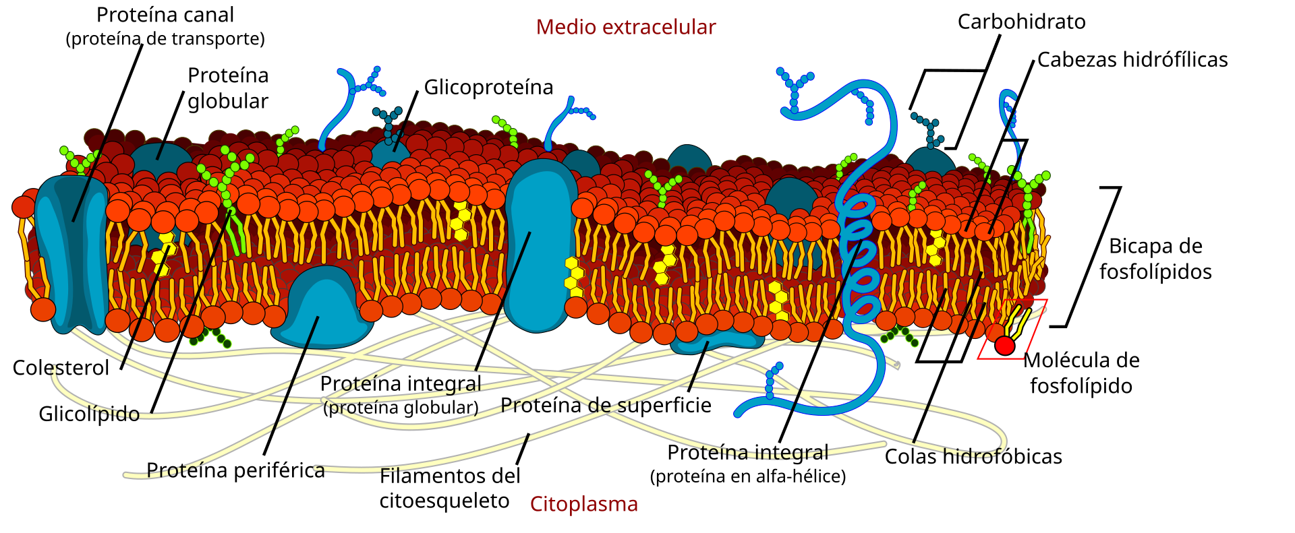
Colina
Serina
Etanolamina
Esfingomilelina
Inositol

Slide 9
TRANSPORTE
Difusión simple
Denomina-Transporte pasivo
No requiere energía
Mediado por proteínas de membrana
1. Proteínas transportadoras o bombas
Mediado por proteínas de membrana
2. Proteínas canal
- Forman poro
No necesitan prot. Transportadora
- Paso de iones en ambos sentidos
-Necesita energía
- No emplea energía
Transporte vesicular
Endocitosis (pinocitosis y fagocitosis)
Exocitosis
Benceno
Oxigeno
Hormonas esteroides
Bomba de Na/K
Canales iónicos activados por voltaje
Canales iónicos activados por ligandos
Canales iónicos de compuerta mecánica

Slide 10
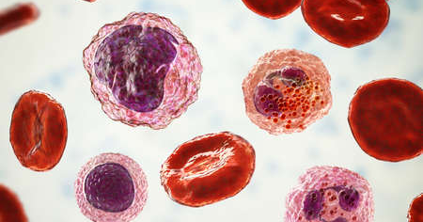
NÚCLEO
Observado Antonny van Leeuwenhoek
Descrito Franz Bauer en 1804
Esférico/central/binucleados/
Almacena material genético

Slide 11
FUNCIONES
Mantener la integridad del material genético
El núcleo organiza el ADN en cromosomas de manera que permite que el genoma se replique
Controlar la producción de proteínas de la célula
Participar en la división celular
Producir ribosomas

Slide 13
ENVOLTURA NUCLEAR
MEMBRANA INTERNA
Lámina nuclear
Poro nuclear
MEMBRANA EXTERNA
Separa la memb. Interna de la cromatina
20-25 nm/ mantiene la estructura
Compone de proteínas “laminas” tipo A (AC) y B (B1-B2)
Continua con el retículo endoplasmático
Cubierta por la lámina nuclear
Cisterna perinuclear separa de la Membrana interna
100-125 nm
Compuesto de proteínas
Regulan el paso de proteínas

Slide 14
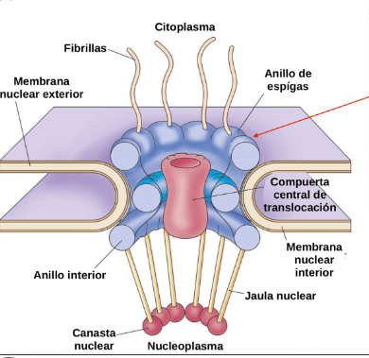
ESTRUCTURA DEL PORO NUCLEAR

Slide 15
ESTRUCTURA DE LA ENVOLTURA NUCLEAR

Slide 16
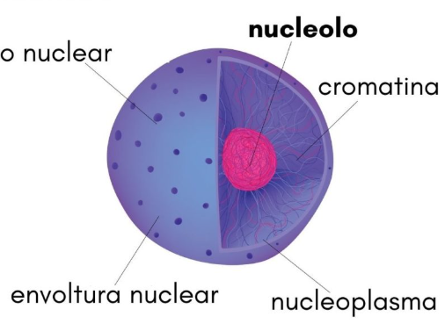
NUCLEOPLASMA
Formado:
Pericromatina
Intercromatina
Matriz celular o nucleoesqueleto:
• Líquido viscoso
Agua
Iones

Slide 17
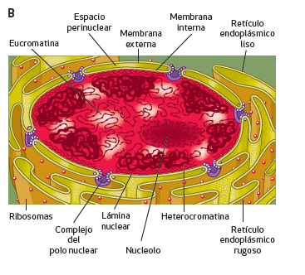
CROMATINA
Formado: ADN, histonas y no histonas
TIPOS:
EUCROMATINA: dispersa, poco condensada, cromatina transcripcional activa.
HETEROCROMATINA: cúmulos densos, forma de cromatina transcripcional inactiva
Tipos
HETEROCROMATINA CONSTITUTIVA: tiene secuencias de DNA no codificado, pocos genes, función estructural, localizado en el centrómero y telómero
HETEROCROMATINA FACULTATIVA: inactivada ciertas fases
CROMATINA

Slide 18
NUCLÉOLO
Lugar se síntesis y procesamiento del pre RNA
Estructura no membranosa
Composición: proteínas (ribonucleoproteínas)
Genes
Subunidades ribosomales
3 zonas:
Centro fibrilar
Componente fibrilar denso
Componente granular

Slide 19
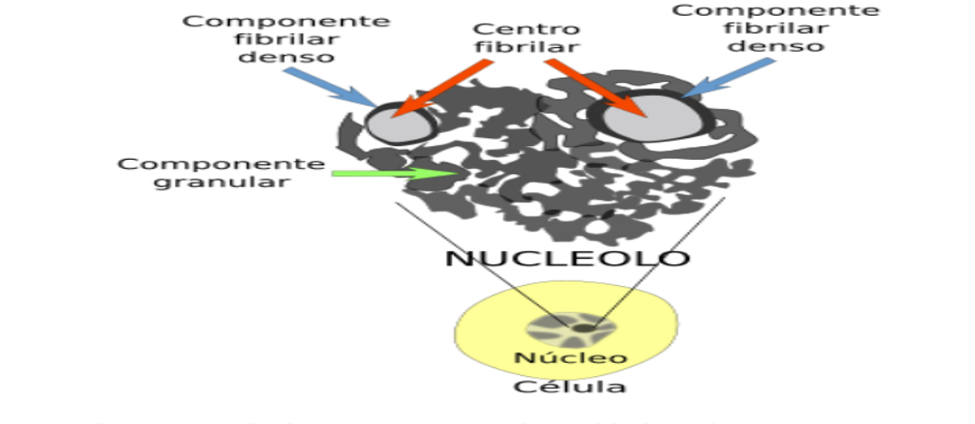

Slide 20
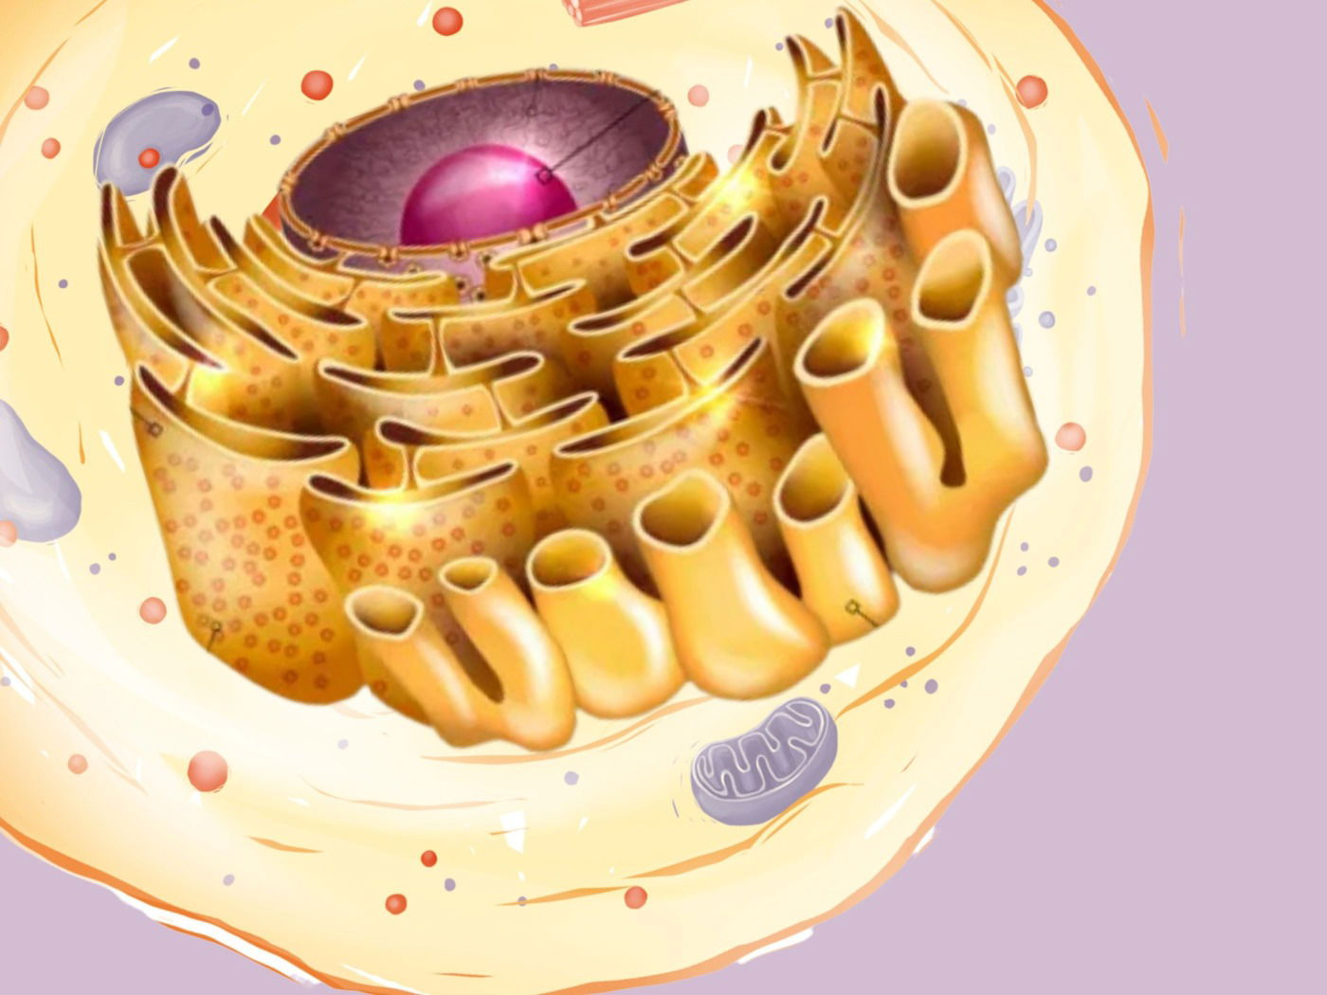
RETÍCULO ENDOPLASMÁTICO
Red de tubos y sáculos aplanados
Tipos:
Retículo endoplasmático liso
Retículo endoplasmático rugoso

Slide 21
Retículo endoplasmático liso
No posee ribosomas en su estructura
Contiene:
Retículo endoplasmático rugoso
Síntesis de hormonas esteroides
Detoxificación hepática
Liberación de glucosa
Síntesis de lípidos
Proteínas de reconocimiento
Proteínas receptoras de ribosoma
Proteína de poro

Slide 22
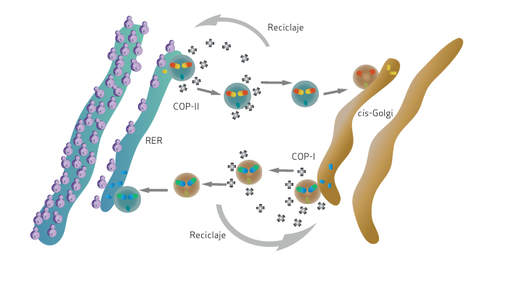
Vesículas generadas por el RER; formadas de Coatómeros.

Slide 23
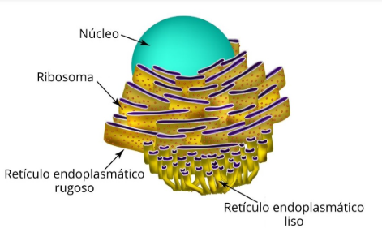

Slide 24
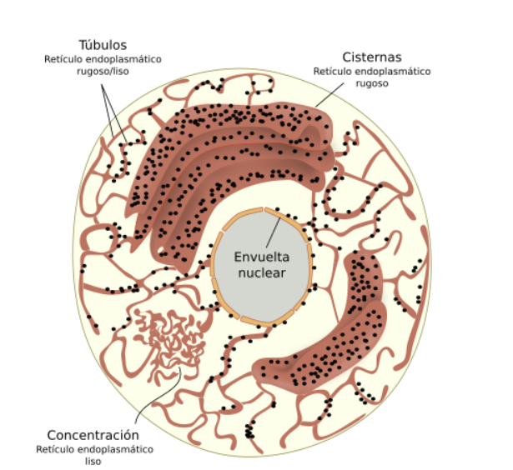

Slide 25
APARATO DE GOLGI
Camilo Golgi- (neuronas en osmio)
Sacos apilados (cisternas).
0,5-1,0 um
Producción de carbohidratos
Modificación y selección de proteínas
Dos caras:
Cara cis
Cara trans (cóncava)

Slide 26
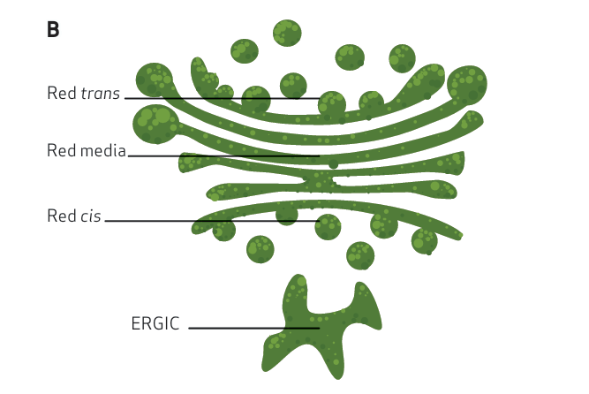
Vesículas no selectivas, no recubiertas de clatrina
Transporta colágena
Vesículas selectivas recubiertas de clatrina
Transporta enzimas
Compartimento intermedio endoplasmático – Golgi

Slide 27
LISOSOMAS
Fueron descubiertos en 1974 por Christian de Duve
Lisosomas primarios y secundarios
Contienen +40 enzimas hidrolíticas
Proteasas; nucleasas; lipasas; fosfolipasas; sulfatasas.
Degradan:
Ácidos nucleicos
Lípidos
Proteínas
Microrganismos
pH 5

Slide 28
Lisosomas primarios
25-50 nm
Recién formados en el A. Golgi
Lisosomas secundarios
0,3 um
Fusionan con endosomas

Slide 29
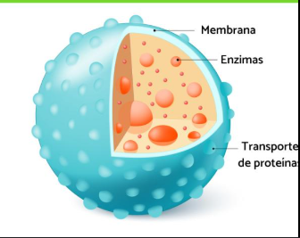
ESTRUCTURA DE LOS LISOSOMAS

Slide 30
PEROXISOMAS
Conocidos como Microcuerpos
Esféricos, pequeños, 0,2-1um
Tienen proteínas oxidativas (urato oxidasa, glucolato oxidasa, catalasa y acido D- amino oxidasa, peroxidasa)
Actúan en el catabolismo de ácidos grasos

Slide 31
ESTRUCTURA

Slide 32
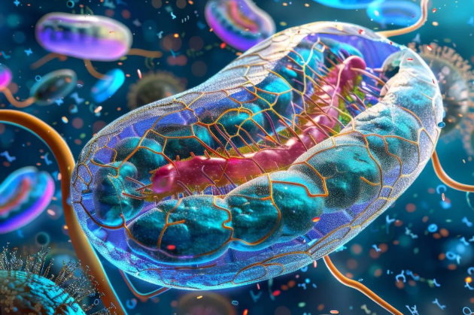
MITOCONDRIA
Mediados del S.XIX describe como SARCOMAS
Finales, denomina mitocondria
Presenta doble membrana
Tiene su propio DNA
Presenta ribosomas con subunidades 16 S y 12 S
Cilíndricos: 2-8 um
Almacena energía en forma de ATP

Slide 33
ESTRUCTURA
Membrana externa
Porinas (proteínas transmembrana)
Membrana interna
Forma de crestas (discoidales, tubulares y aplanadas)
Compuesta de cardiolipina (fosfolípido)
Espacio intermembranal
Contiene enzimas
Forman canales de moléculas de hasta 5 kDa
Creatina cinasa
Citocromo C
Adenilato ciclasa
Impermeable
Matriz mitocondrial
ADN mitocondrial
• Permeable
ARN mitocondrial, y enzimas que participan en la producción de ATP

Slide 34
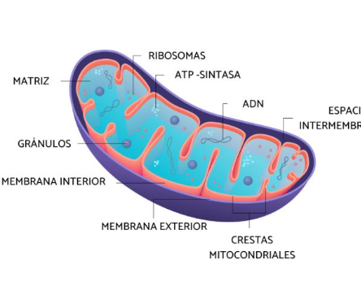
ESTRUCTURA

Slide 35
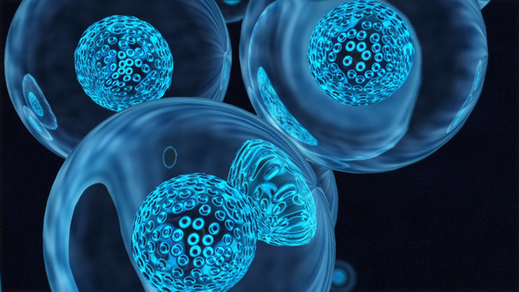
ORGANELOS
NO MEMBRANOSOS

Slide 36
CITOESQUELETO
Red de filamentos
Microfilamentos
Filamentos intermedios
Microtúbulos

Slide 37
MICROFILAMENTOS
Formados de actina G
Actina F forma 2 filamentos
6-7 nm

Slide 38
FUNCIONES
Contracción muscular
Locomoción celular
Dar forma a la célula
Anclaje y movimiento de proteínas

Slide 39
FILAMENTOS INTERMEDIOS
8-10 nm
Entre microfilamentos y microtúbulos
FORMADOS:
Vimentina
Desmina
Láminas nucleares
Proporciona fuerza y resistencia

Slide 40
TIPOS
Tipo de filamento | Proteína que forma | Distribución en la célula | Tipo celular que lo presenta
I -II | Citoqueratinas ácidas y básicas | Citoplasma | Células epiteliales
III | Vimentina | Citoplasma | Células de origen mesenquimático
III | Desmina | Citoplasma | Células musculares
III | GFAP (proteína ácida fibrilar glial) | Citoplasma | Células neurogliales
IV | Neurofilamentos L, M y H | Citoplasma | Neuronas
IV | Nestina | Citoplasma
V | Láminas nucleares Tipo: A/C Tipos: B1 y B2 | Núcleo: envoltura nuclear y nucleo plasma | Todas las células nucleadas

Slide 41
MICROTÚBULOS
Tubos huecos de 25 cm
Formado: α y β- tubulina (13 protofilamentos)
Proteínas asociadas a los microtúbulos ( crean puentes)
Dineína y cinesina ayudan al transporte de vesículas
División celular
Forman el huso mitótico

Slide 42
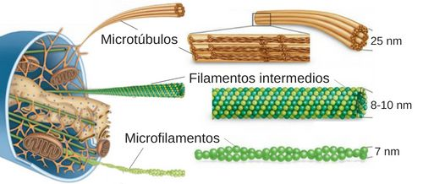

Slide 43
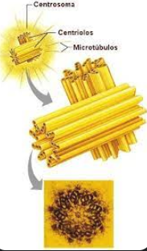
CENTROSOMA
Conocido como Citocentro
2 centriolos y matriz pericentriolar
Centro organizador de microtúbulos
División celular:
Fase S: duplican y forman procentriolos

Slide 44
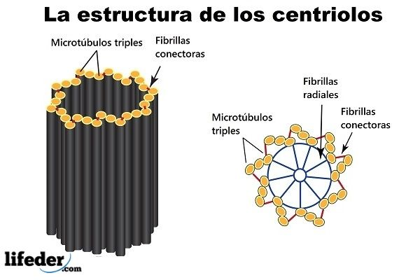
CENTRIOLO
FORMADO: Tripletes de microtúbulos

Slide 45
RIBOSOMA
Compuestos por 2 subunidades mayor y menor
Produce proteínas citosólicas
Se encarga de leer ARN mensajero
Forma cadenas largas que se pliegan y forman proteína
Albert Claude fue el primero en observarlos en 1943, llamándolos "microsomas”
1958-Richard Brooke Roberts da el nombre de Ribosomas

Slide 46
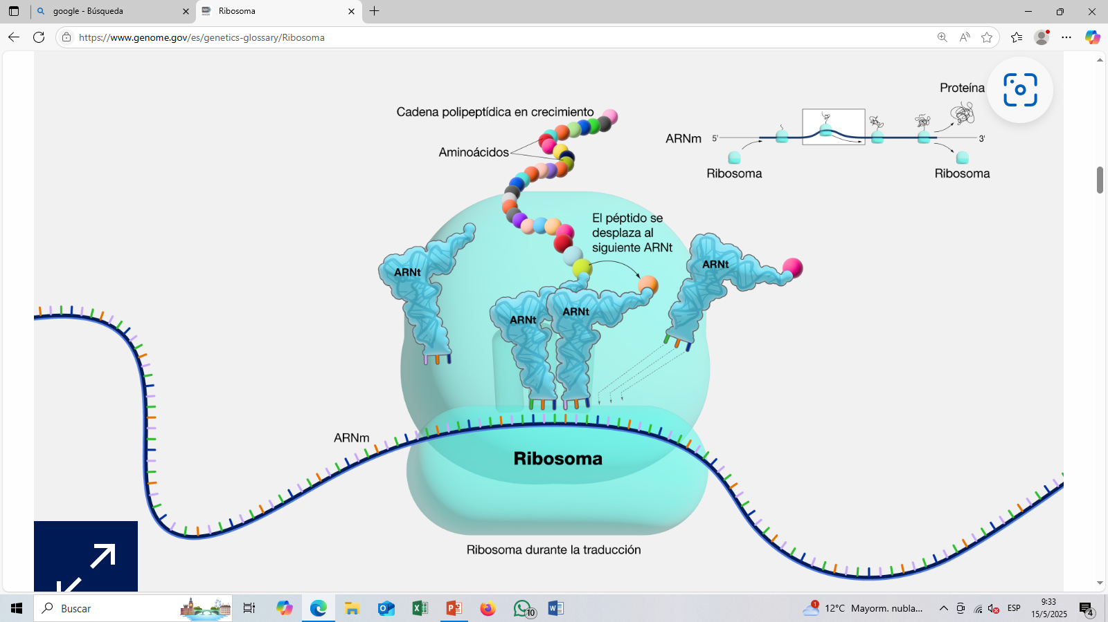
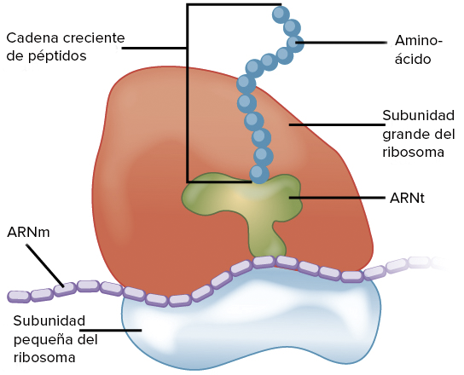
Los ribosomas tienen tres “hendiduras” clave en su interior: las hendiduras A, P y E

Slide 47
Subunidad grande (60S)
Contiene tres ARNr (28S, 5.8S y 5S).
Aproximadamente 49 proteínas ribosómicas
Subunidad pequeña del ribosoma (40S)
Contiene un ARNr 18S.
Aproximadamente 33 proteínas ribosómicas.

Slide 48
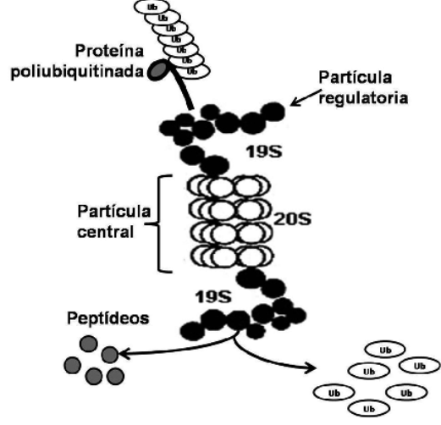
PROTEASOMA-ESTRUCTURA

Slide 49
Estructura y Función del Proteasoma
Composición
Subunidades
Función
Complejo multiproteico grande, ~2.5 MDa, en eucariotas y arqueas.
20S catalítica con 4 anillos heptaméricos; 19S reguladora que reconoce ubiquitina.
La 20S degrada proteínas usando sitios activos en subunidades β.

Slide 50
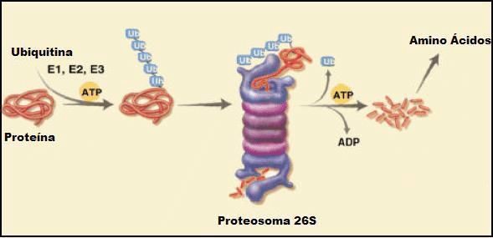
UBIQUITINA-PROTEASOMA
E1: Enzima activadora de la ubiquitina
E2: Enzima portadora/conjugadora de la ubiquitina
E3: Ubiquitina proteína ligasa

